Slide 1
CANCER DE HIGADO
R2MI VICTORIA IMAZ OLGUIN

Slide 3
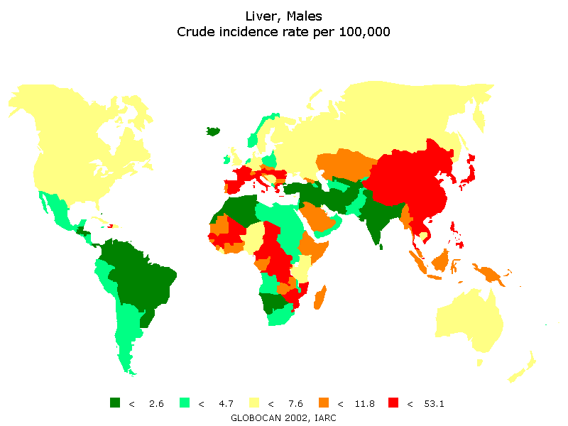
Incidencia variacion geografica
Exposicion viral

Slide 4
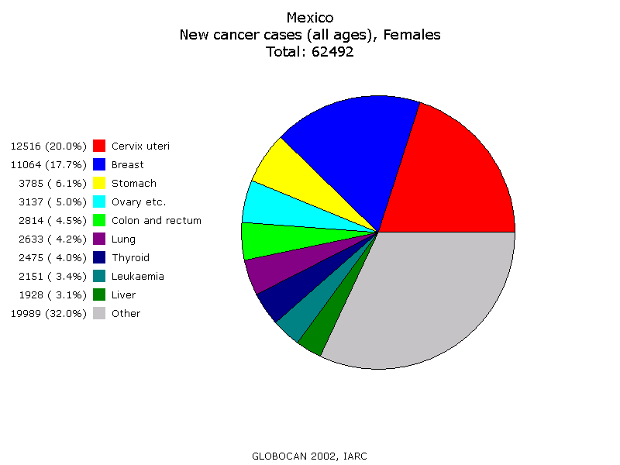

Slide 5
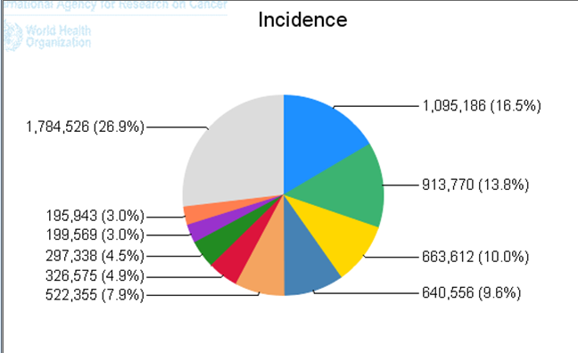
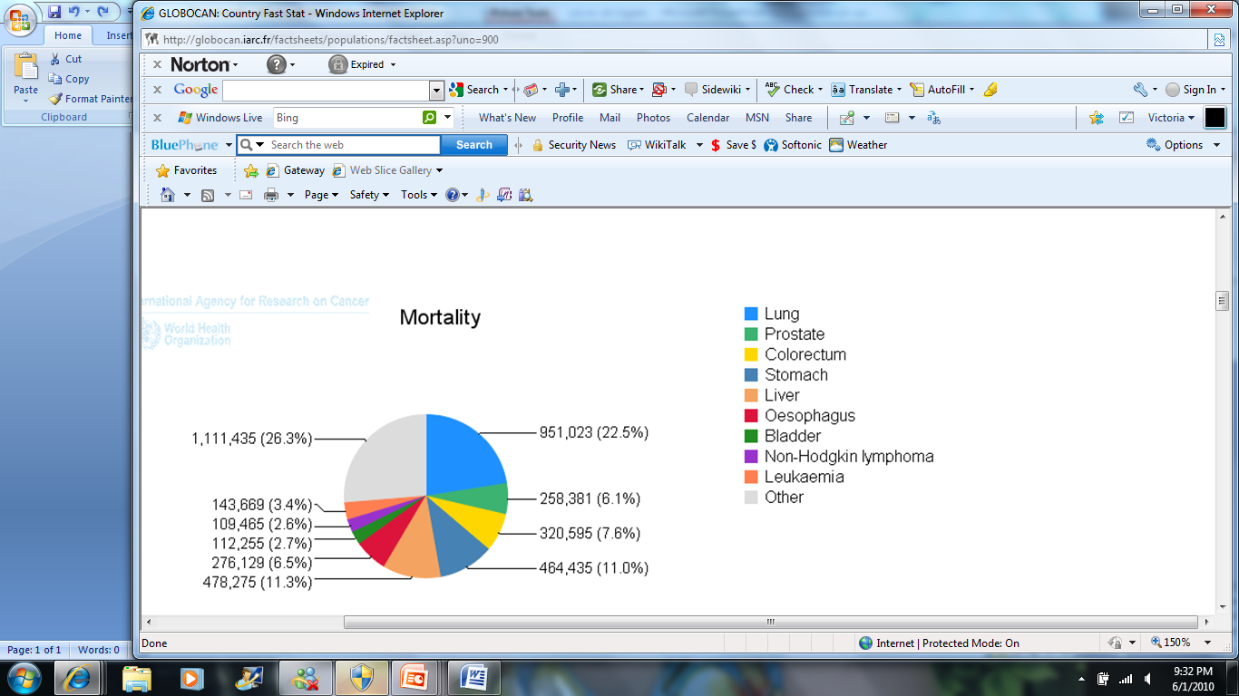
Incidencia Global

Slide 6
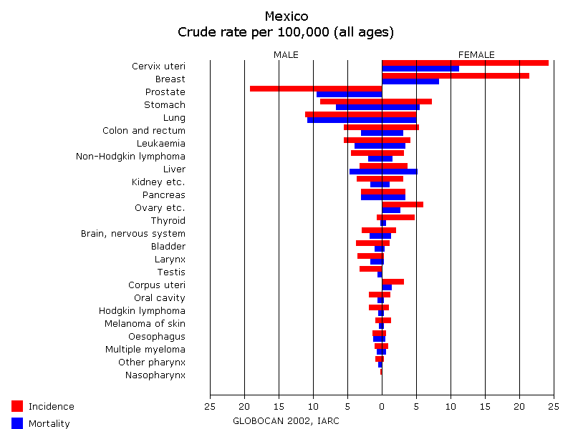

Slide 7
Hepatocarcinoma
Sexto tumor mas comun
Tercera causa de muerte relacionada con cancer
Incidencia de 626 000 nuevos casos por ano
Proporcion hombre: mujer 2:1
Se estiman 16,780 muertes anuales en EU secundarias a neoplasias hepaticas

Slide 8
Africa subsahariana, China, Hong Kong, Taiwan | 15/100000 habitantes/ano
Africa | 24.2/100000 habitantes/ano
Asia del Este | 35.5/100000 habitantes/ano
Norte y Sudamerica | 3/100000 habitantes/ano

Slide 9
FACTORES DE RIESGO
Hepatitis B
Hepatitis C
Hemocromatosis
Willson
Cirrosis

Slide 10
Hepatitis B
La relacion entre CHC y HBV ha sido ampliamente comprobada
Beasley, RP, Lin, CC, Hwang, LY, Chien, CS. Hepatocellular carcinoma and hepatitis B virus: A prospective study of 22,707 men in Taiwan. Lancet 1981; 2:1129.
Risk factors for hepatocellular carcinoma among patients with chronic liver disease. Tsukuma H; Hiyama T; Tanaka S; Nakao M; Yabuuchi T; Kitamura T; Nakanishi K; Fujimoto I; Inoue A; Yamazaki H; et al. N Engl J Med 1993 Jun 24;328(25):1797-801
Screening for hepatocellular carcinoma in chronic carriers of hepatitis B virus: incidence and prevalence of hepatocellular carcinoma in a North American urban population.Sherman M; Peltekian KM; Lee C
Hepatology 1995 Aug;22(2):432-8.

Slide 11
El riesgo de desarrollar HCC en pacientes con HBeAg positivo es mucho mas alto que los que son positivos para HBsAg pero negativos para HBeAg .
Taiwan.Lu SN; Lin TM; Chen CJ; Chen JS; Liaw YF; Chang WY; Hsu ST . A case-control study of primary hepatocellular carcinoma in. Cancer 1988 Nov 1;62(9):2051-5
Se incluyeron 11,893 pacientes hombres de Taiwan; fueron estudiados para HBsAg y HBeAg . Se siguieron por 10 anos. Se diagnosticaron 111 casos de CHC. RR de 9.6 con IC de 6.0 a 15.2

Slide 12
HBV
GENOMA
MICRODELECIONES
TERT
PDGFRb
MAPK 1

Slide 13

90%
HCC
HBx
PROT
p53
Activ. transcripcional
Genes transcripcionales
JNK
SRC
Ras
MAPK
ERK
Raf

Slide 14
Hepatitis C
La relacion entre la infeccion por HCV y CHC fue clara desde su descubrimiento
Carcinogenesis desconocida
Es responsable de 30% de los casos de HCC en EU
Esta relacionado con estados avanzados de cirrosis.
Recambio celular acelerado y nodulos displasicos

Slide 15
Hepatitis C
El grado de inflamacion se relaciona con el pronostico
Infeccion CHH 30 anos

Slide 16
Carcinogenesis de HCV
HCV
PROT CORE
NS5A PROT
PROT E1/E2
RE
MAPK
P 53
APOPTOSIS
CARCINOGENESISI
PROL. CEL

Slide 17
Genes Involucrados
P 53
HCC
b- catenina
PIK 3 CA

Slide 18
Aflatoxina
Micotoxina que se encuentra en maiz, cacahuate etc.
Dietas con alto contenido se han relacionado con incremento en el riesgo.
Mutaciones en p53

Slide 19
ALCOHOL
CIRROSIS
ALCOHOL
ESTRES OXIDATIVO
INFLAMACION

Slide 20
ETANOL
ACETALDEHIDO
RADICALES LIBRES
DNA
PEROXIDACION DE LIPOIDOS Y PROTEINAS
DANO MITOCONDRIAL
APOPTOSIS
CIRROSIS
ACTIVACION INMUNOLOGICA

Slide 21
NAFLD
Hepatopatia mas comun en occidente
acidos grasos libres
Activacion de NFkB inflamacion
Cirrosis
CHH

Slide 22
Otras enfermedades metabolicas
HEMOCROMATOSIS
WILLSON
DEF. α 1 AT

Slide 23
Agua contaminada
China
Agua contaminada con Microcisteina
100 pacientes desarrollaron HCC vs 20 pacientes que tomaron agua limpia de toxinas.
Nuez Betel: endemica de Asia. Aumenta el riesgo de cirrosis y CHC.

Slide 24


Otros
HORMONAS ESTEROIDEAS
PESTICIDAS E INSECTICIDAS

Slide 25
Cuadro clinico
Sintomas
Signos
Perdida de peso
Debilidad
Dolor abdominal
Plenitud posprandial
Anorexia
Vomito
Hepatomegalia 50-90%
Soplo abdominal 6-25%
Ascitis 30-60%
Esplenomegalia
Ictericia
Desgaste
Fiebre 10-50%
Ganglio de Virchow

Slide 26
Cuadro Clinico
Astenia, adinamia, anorexia y perdida de peso en un paciente con hepatopatia

Slide 27
Cuadro clinico
Eritrocitosis
Ca
ILGF-1
hipoglucemia
hipercolesterolemia
Sindromes Paraneoplasicos
Porfiria cutanea tarda
desfibrinogenemia
Cambiossexuales
Sx carcinoide
TBG

Slide 28
Evaluacion
Historia Clinica
Laboratorio
Radiologia

Slide 29
Historia Clinica
AHF: historia de HCC, hepatopatias
APNP: uso de drogas IV. Ocupacion
APP: historia de transfusion, HCV o HBV conocido
Exploracion Fisica: estigmas hepaticos

Slide 30
Laboratorio
AFP
Primera prueba de laboratorio utilizada
Elevada en el 70% de asiaticos
50% en americanos y europeos
Se eleva de manera muy temprana
No es el tamizaje de eleccion

Slide 31
Laboratorio
PIVKA-2 ( des-i-carboxy prothrombin protein induced by vitamin K abnormality)
en el 80% de pacientes con HCC
Elevada en pacientes con deficiencia de vitamina K

Slide 32
Laboratorio
AFP y PIVKA-2 se elevan en pacientes con hepatitis cronica y cirrosis

Slide 33
Laboratorio
Pruebas de funcion hepatica
Pruebas de capacidad de sintesis
Valor pronostico

Slide 34
Radiologia
USG: tamizaje
TAC y IRM para extension

Slide 35
Radiologia
Captacion rapida del contraste durante la fase arterial
Lavado rapido durante la fase venosa tardia
Tumores hipervasculares
Extension tumoral
No detecta tumores < 1 0 2 cm en higados cirroticos
TAC

Slide 36
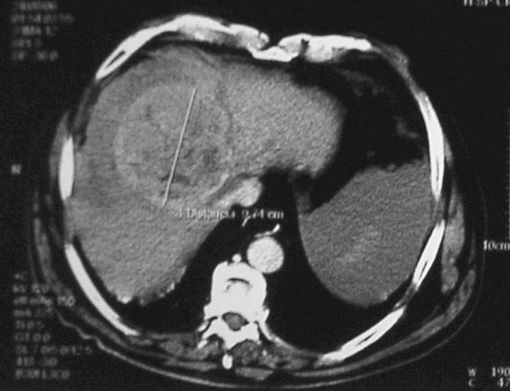

Slide 37
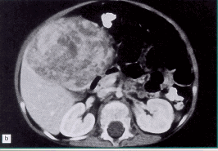

Slide 38
Radiologia
Extension tumoral
T2
Gadolinio
IRM

Slide 39
Radiologia
Metodo de tamizaje de eleccion
Distincion entre HCC y metastasis
Signo del anillo
USG

Slide 40
Diagnostico
Obtener un diagnostico histopatologico es de alto riesgo
BAAF
Biopsia guiada por imagen

Slide 41
Diagnostico
Las Guias Para La Practica en el Manejo del HCC:
deteccion de una masa hepatica en un higado cirrotico
mida > 2 cm
AFP > 200
Imagen sugestiva de HCC
La biopsia no es esencial

Slide 42
Diagnostico
Masas entre 1-2 cm se recomienda biopsia guiada por imagen
Lesiones < de 1 cm tienen baja probabilidad de ser malignas seguimiento por imagen

Slide 43
Tamizaje
80’s: posibilidad de deteccion temprana
90’s: vigilancia en paises endemicos
AASLD PG: recomendaciones basadas en evidencia para identificacion de pacientes en riesgo USG y AFP

Slide 44
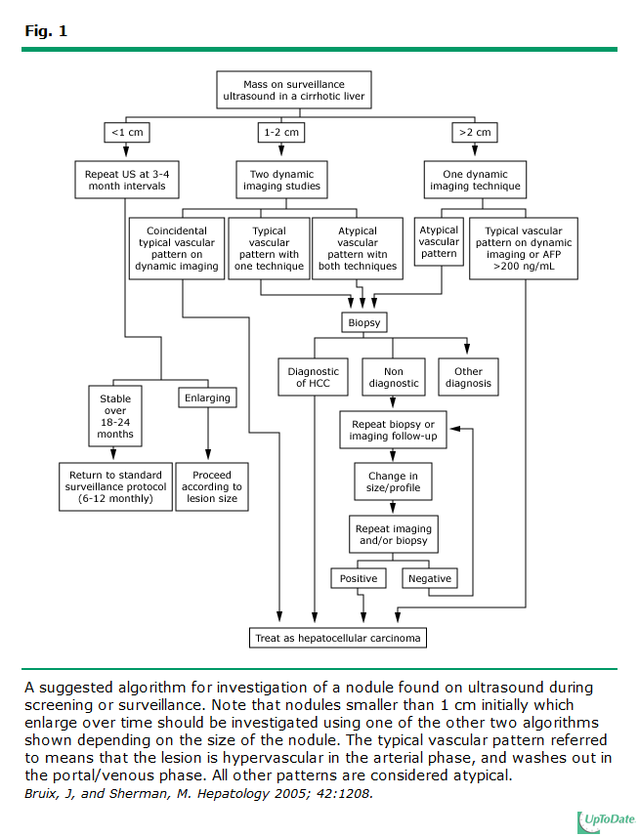
Algoritmo Para abordaje de una masa encontrada por tamizaje

Slide 45
Estadificacion
Multiples sistemas de estadificacion
El mas comun es el AJCC/TNM

Slide 46
TNM
TUMOR PRIMARIO (T)
TX primario no se puede evaluar
T0 Sin evidencia de tumor
T1 tumor solitario sin invasion vascular
T2 tumor silitario con invasion vascular o multiples tumores ninguno > 5 cm
T3a multiples tumores > 5 cm
T3b tumor unico o multiples tumores de cualquier tamano que afectan la rama principal de la vena porta o de la vena hepatica
T4 tumor o tumores con invasion vascular directa o de organos adyacentes excepto vesicula o perforacion del peritoneo parietal
GANGLIOS REGIONALES (N)
NX No se pueden evaluar
N0 Sin metastasis ganglionares regionales
N1 Afeccion a ganglios regionales
METASTASIS (M)
M0 Sin metastasis a distancia
M1 Metastasis a distancia
FIBROSIS
F0 Puntaje 0-4 (nada a moderada) Fibrosis score 0-4
F1 Puntaje 5-6 (fibrosis severa o cirrosis)

Slide 47
ESTADIO | T | N | M
I | 1 | 0 | 0
II | 2 | 0 | 0
III A | 3 | 0 | 0
III B | 1 | 1 | 0
 | 2 | 1 | 0
 | 3 | 1 | 0
IVA | 4 | CUALQUIER | 0
IVB | CUALQUIER | CUALQUIER | 1

Slide 48
Clasificacion de Okuda
Parametro | Valor | Puntos
Tamano del Tumor | > 50 % | 1
Ascitis | < 50 % | 0
Albumina Serica | 3 | 0
 | < 3 | 1
Bilirrubina Serica | 3 | 1
 | < 3 | 0

Slide 49
Clasificacion de Okuda
Estadio | Puntos
1 | 0
2 | 1-2
3 | 3-4
La supervivencia sin tratamiento se correlaciona segun el estadio: 8.3, 2.0 y 0.7 para los estadios 1, 2 y 3 respectivamente

Slide 50
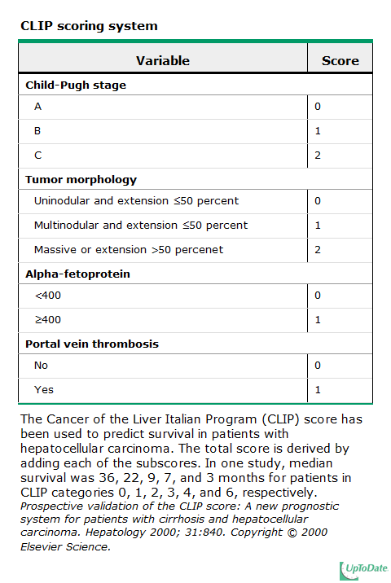
CLIP
Programa Italiano para el HCC
La supervivencia es de 33, 22,9,7 y 3 para categorias 0,1,2,3,4 y 6

Slide 51
BCLC
Clinic de Barcelona
Es la que recomienda la asociacion Americana para el estudio de las enfermedades del Higado
BCLC tiene la mayor fuerza predicitiva de supervivencia
Hepatology 2005 Apr;41(4):707-16

Slide 52
0: asintomático,
1: sintomático pero conserva actividades
2: sintomático y en cama <50% del día
3: sintomático y en cama >50% del día
4: confinado a cama

Slide 53
Clasificacion pronostica
Grupo frances d'Etude et de Traitement du Carcinome Hepatocellulaire
Karnofsky
Bilirrubina serica >2.9 mg/dL
Fosfatasa Alkalina 2x el limite superior
AFP >35 ng/mL
USG con obstruccion
Tres grupos con diferencias en la supervivencia a un ano: 72, 34 y 7 % respectivamente

Slide 54
Factores de buen pronostico
El mejor pronostico es el pacientes con estadio I
Tumores unicos
Menores de 2 cm
Sin invasion vascular
Tumores bien diferenciados, celulas claras y fibrolamelar
Encapsulados

Slide 55
Factores de mal pronostico
Tumores multiples
Invasion vascular
Afeccion de linfaticos

Slide 56
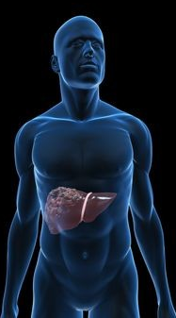
Modalidades de tratamiento
Cirugía
Terapias ablativas locales
Terapias regionales con cateterización de la arteria hepática
RT conformacional
Tratamiento sistémico
Paliación

Slide 57
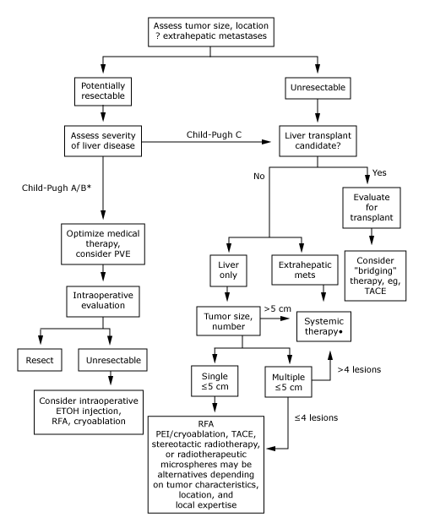

Slide 58
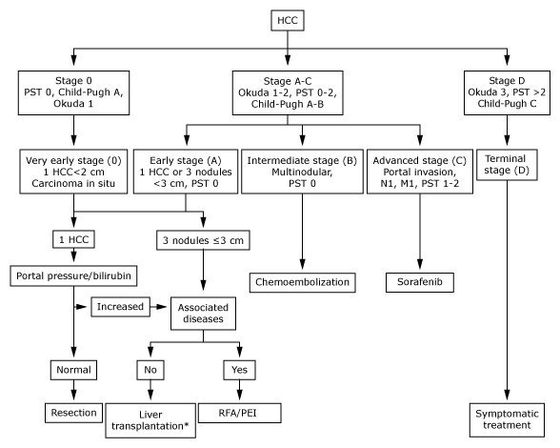
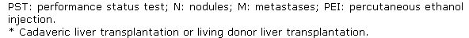
Algoritmo de manejo según Clasificación de Barcelona

Slide 59
Estadios I, II y IIIA
Buenos resultados con una variedad de técnicas; desde la resección quirúrgica hasta la inyección de sustancias
Enfermedad hepática subyacente en la mayoría de casos
  Complicado tolerar grandes pérdidas del parénquima hepático
  Tratamiento que permita mejor conservación
Devita 2008
Cancer Treat Rev 2003;29:99

Slide 60
Hepatectomía parcial
Tratamiento curativo óptimo en estadios tempranos
  Localizado, sin evidencia de invasión vascular
  Función hepática conservada
  Sin hipertensión portal
En paises de alta incidencia, sólo 10-15% son candidatos a resección con intento curativo
Hepatology 1997; 25:259
Am J Surg 1995; 169:28
Devita 8th ed, 2008

Slide 61
Embolización venosa portal preoperatoria (PVE)
Beneficios:
Disminuye morbilidad post-resección → menor alteración en
función hepática, menos complicaciones pulmonares,
disminuye estancia en hospitalaria
Potencialmente convierte en operables los casos
inicialmente irresecables por insuficiente parénquima residual
Detección de enfermedad subclínica o progresión rápida en estudios
de control postembolización
Disminuye mortalidad por resección en cirróticos
al incrementar el volumen funcional
Br J Surg 2001; 88:165
Ann Surg 2003; 237:208
Ann Surg 2008; 247:49

Slide 62
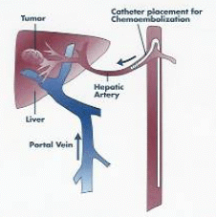
Embolización venosa portal preoperatoria (PVE)
Crecimiento acelerado del tumor post-PVE??
Quimioembolización transarterial (TACE) complementa a PVE
  Elimina aporte arterial
  Emboliza potenciales cortocircuitos arterioportales
Doble embolización → CHC bilobar y recurrencias
  Si vol. remanente <20% en paciente con función normal, o <40% en cirrótico
  Contraindicación relativa: enf sistémica
Cancer 2001; 92:2384
Acta Radiol 2007; 48:721
Br J Surg 2006; 93:1091

Slide 63
Pronóstico
Supervivencia
Estadio I (T1) – 55%
Estadio II (T2) – 37%
Estadio III (T3a, T3b, T4) – 16%
  Factores de mal pronostico
  Tamaño tumoral >5cm
  Margen quirúrgico con tumor
  Invasión vascular
  Ausencia de capsula tumoral
  AFP preoperatorio > 10,000ng/ml
  Tumor mal diferenciado
Devita 8th ed. 2008

Slide 64
Neoadyuvancia
Aun con intento curativo, la mayoria presenta recurrencias
Se han evaluado:
  TACE
  Quimioinmunoterapia sistémica
  Lipiodol intraarterial
  RT + QT/TACE
Han demostrado disminución en tamaño tumoral, pero sin beneficio en supervivencia
Ann Surg Oncol 2000; 7:490.
J Surg Oncol 2009; 99:343

Slide 65
108 ptes CHC resecable (>5 cm) aleatorizados:
  TACE preoperatoria (n=52)
  5FU, mito-C, CDDP, lipiodol
  Grupo control (n=56)
No diferencias significativas en cuanto a sangrado, morbilidad y mortalidad hospitalaria
Tasa de resección: TACE 90.4% vs 100%; P 0.017
Recurrencia a 57 meses: 78.8% con TACE y 91.1% en el control (P 0.087)
SG a 5 años: 21.1% TACE y 30.7% control (P 0.679)
Ann Surg 2009;249: 195–202

Slide 66
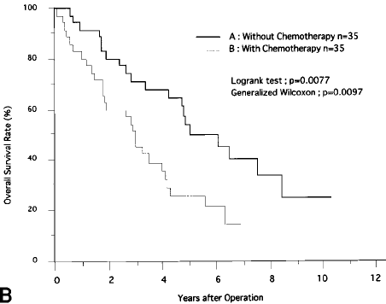
Adyuvancia: QT
Poca eficacia de quimioterapia convencional en CHC
Metaanálisis con 108 pacientes (3 estudios aleatorizados) no mostró beneficio en SG o SLE, con aumento en mortalidad en pacientes cirróticos
Cirróticos
En pacientes con cirrosis, QT adyuvante se asoció a peor SLE (P = 0.0376) y SG (P = 0.0077)
QT: Epirrubicina, UFT
Cancer 2001; 91:2378

Slide 67
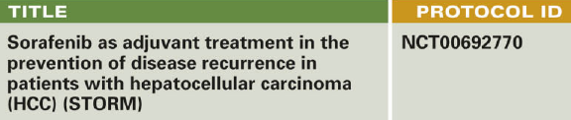
Adyuvancia: terapias blanco
Sorafenib, pequeña molécula inhibidora de multicinasa (Raf kinasa, VEGFR)
Estudio SHARP lo estableció como estándar en monoterapia del CHC avanzado
Sorafenib .

Slide 68
Adyuvancia: lipiodol
Lipiodol radiomarcado → éster derivado de la semilla de amapola, marcado con Yodo131 en infusión intraarterial
  Beneficio demostrado en estudio japonés con 43 ptes
  Aleatorizados a:
Una dosis 1850 MBq vs placebo post Qx curativa
A 66 meses, el tx se asoció:
Menor tasa de recurrencia (48 vs 64 %)
Mayor tasa de SLE 5a (62 vs 32%) y SG (67 vs 36 %)
Bien tolerado
Supervivencia global
SLE
Ann Surg 2008; 247:43

Slide 69
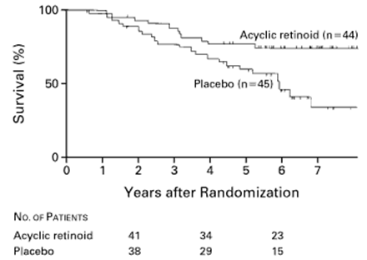
Adyuvancia: ácido poliprenoico
Retinoide acíclico evaluado para prevenir recurrencia; inhibe hepatocarcinogénesis en por deleción de clonas malignas latentes
  89 ptes CHC post resección curativa o inyección de etanol
Ácido poliprenoico 600 mg/d vs placebo x12 meses
El tx redujo significativamente la incidencia de recurrencias a 38 meses (27 vs 49%)
SG estimada a 6 años: 74 vs 46 %
N Engl J Med 1999; 340:1046

Slide 70
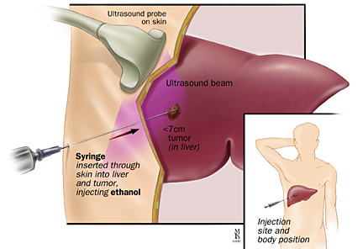
Tratamiento locorregional
Inyección percutánea de etanol (PEI)
Más usado antes de RFA, costoso
Mínimamente invasivo, inyección de etanol al 95% en el tumor → coagulación local y reacción fibrosa, trombosis de la microvasculatura → isquemia y necrosis
Cancer 2001; 92:1516

Slide 71
Inyección percutánea de etanol
Indicaciones
CHC <2 cm o pobre reserva hepática
No cirróticos con tumores pequeños no resecables
Pacientes en espera de trasplante
Contraindicaciones
Enfermedad extrahepatica
Trombosis vena porta
CHILD C
Plaquetas < 40,000
TP prolongado
Cancer 2001; 92:126

Slide 72
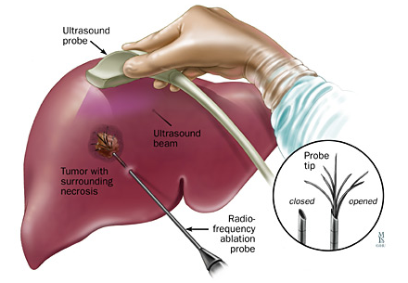
Ablación por radiofrecuencia (RFA)
Energía térmica a la lesión por medio de corriente alterna de alta frecuencia desde el generador hacia un electrodo que se encuentra dentro del tejido
Cambio de dirección de la corriente → fricción → 60ºC → muerte celular
Cancer 2004; 100:641

Slide 73
Ablación por radiofrecuencia
Indicaciones
  Pacientes irresecables
  Enfermedad limitada
  CHILD A o B
  Tumor <3cm (tamaño aguja)
  Efectivo en recurrencia después de cirugía
Efectos adversos graves (<11%)
  Absceso hepático, derrame pleural, neumotórax, hematoma subcapsular, insuficiencia renal, hemoperitoneo, sx post-ablación
Devita 8th ed, 2008

Slide 74
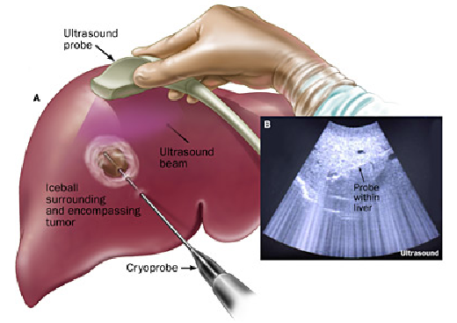
Crioablación
Primer método de ablación tumoral
  Temperatura -35°C → cristalización intra y extracelular con ambiente hipertónico → daño a la membrana, trombosis microvasculatura → anoxia, necrosis
Radiology. 2000, 217:657-664

Slide 75
Crioablación
Complicaciones
  Ruptura de la bola de hielo o de la superficie hepática, hipotermia, arritmias
  Trombocitopenia, coagulopatia, hemorragia
  Alteraciones electrolíticas
  Abscesos, fístula biliar
  Mioglobinuria, insuficiencia renal aguda
Mortalidad 0-4%

Slide 76
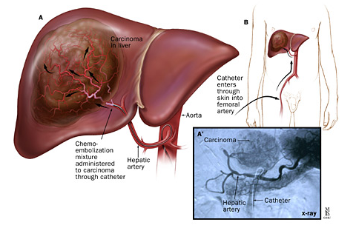
Quimioembolización transarterial
Arteria hepática → mayor aporte sanguíneo de los CHC
Terapia transarterial: embolización, quimioembolización (TACE) con o sin lipiodol, QT transarterial
J Clin Oncol 2008; 26:236s.

Slide 77
TACE
Indicaciones
  Tumores grandes irresecables
  Previo a resección o RF
  En espera de trasplante
Contraindicaciones:
  Trombosis vena porta
  Encefalopatía
  Obstrucción biliar
  Bilirrubina >2mg/dl
  DHL > 247 U/L
  AST > 100 U/l
  Tumor >50% del hígado
  IRA
  Ascitis, sangrado variceal reciente, trombocitopenia

Slide 78
Quimioterapia adyuvante
No existe un beneficio en la SG
Doxorrubicina es el que mejores resultados ha demostrado

Slide 79
Conclusiones
Tumor comun
Factores de riesgo bien identificados
Tamizaje disponible
Probabilidades de curacion en etapas tempranas
Enfermedad hepatica subyacente: mal pronostico

Slide 80
HCC Fibrolamelar
Forma poco comun
Sin factores de riesgo conocidos
Forma comun en muejeres adolescentes
AFP negativo
Mismo patron radiologico
Metastasis al momento del diagnostico
Mejor pronostico

Slide 81
Hemangiosarcoma
2% tumores primarios de higado
Relacionado con exposicion a cloruro de vinilo, arsenico
Fatiga, debilidad y dolor abdominal

Slide 82
Hemangiosarcoma
TAC imagen que refuerza con el medio de contraste
Mal pronostico por baja resectabilidad
Muerte por falla hepatica o hemorragia secundaria a ruptura

Slide 83
Hemangioendotelioma
Tumor extremadamente raro
De origen endotelial
Relacionado con el uso de ACO”S
Mujer > Hombre
Sintomas inespecificos: perdida de peso, debilidad, fatiga, dolor
Falla hepatica o Budd-Chiari

Slide 84
Hemangioendotelioma
Hallazgo incidental
Estdios de imagen muestran afeccion bilobular multifocal
Histologicamente contienen celulas dendriticas y epiteliales con inmunohistoquimica + para marcadores endoteliales
FVIII-RAg,CD34 y CD31

Slide 85
Bibliografia
Kew, MC, Dos Santos, HA, Sherlock, S. Diagnosis of primary cancer of the liver. Br Med J 1971; 4:408.
Schwartz, JM, Larson, AM, Gold, PJ, et al. Hepatocellular carcinoma: A one year experience at a tertiary referral center in the United States (abstract). Hepatology 1999; 30:278A.
DeVita, Vincent T.; Lawrence, Theodore S.; Rosenberg, Steven A. Devita, Hellman & Rosenberg's Cancer: Principles & Practice of Oncology, 8th Edition. 2008

